Slide 1
澎湖走讀代言人徵選活動
2022樹人國小

Slide 2
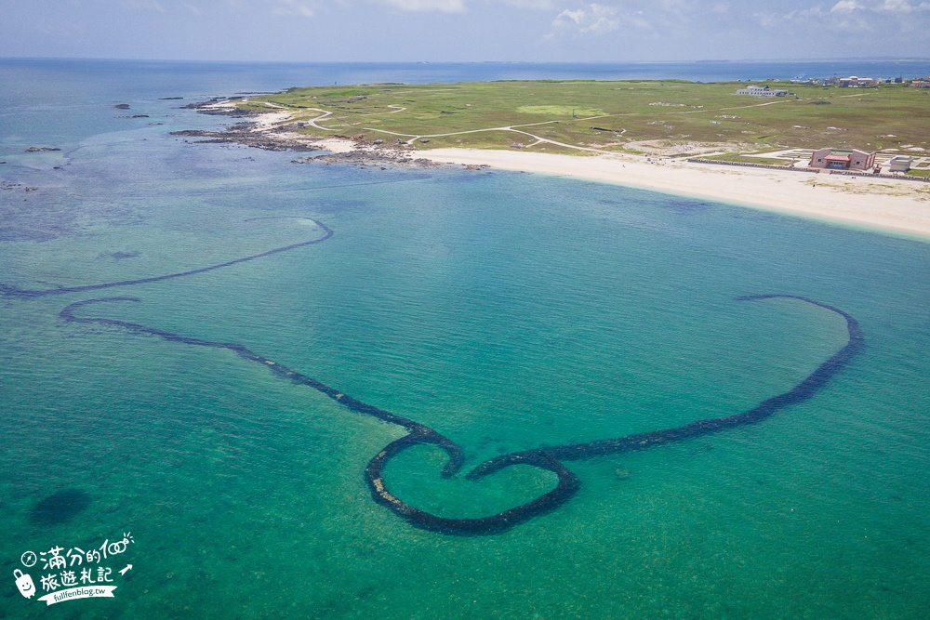

Slide 3
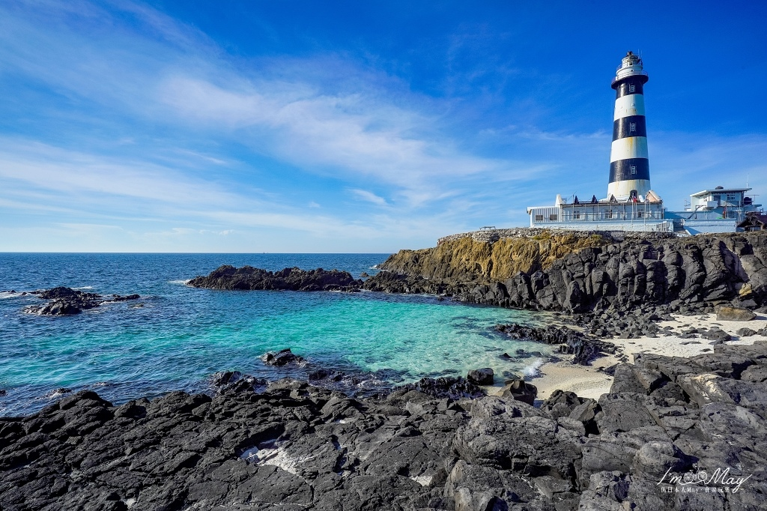

Slide 4
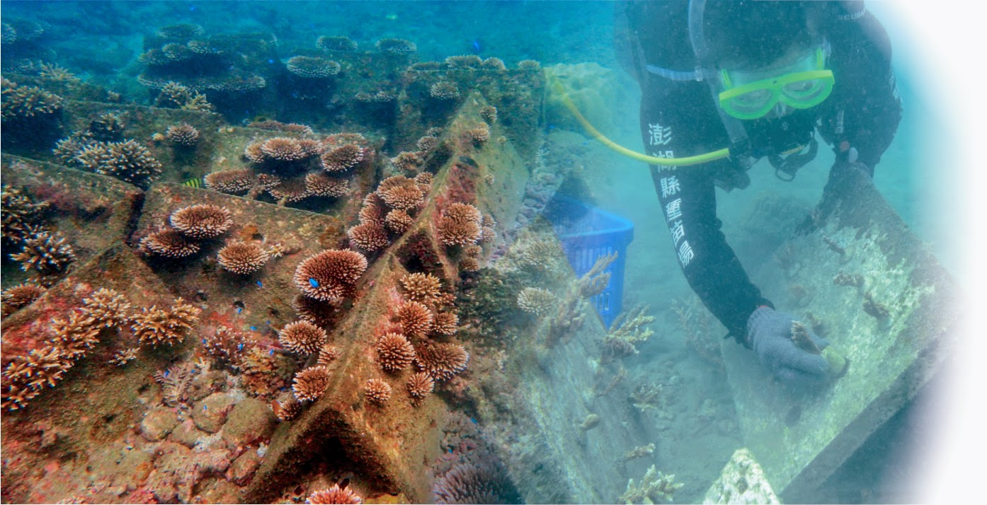

Slide 5
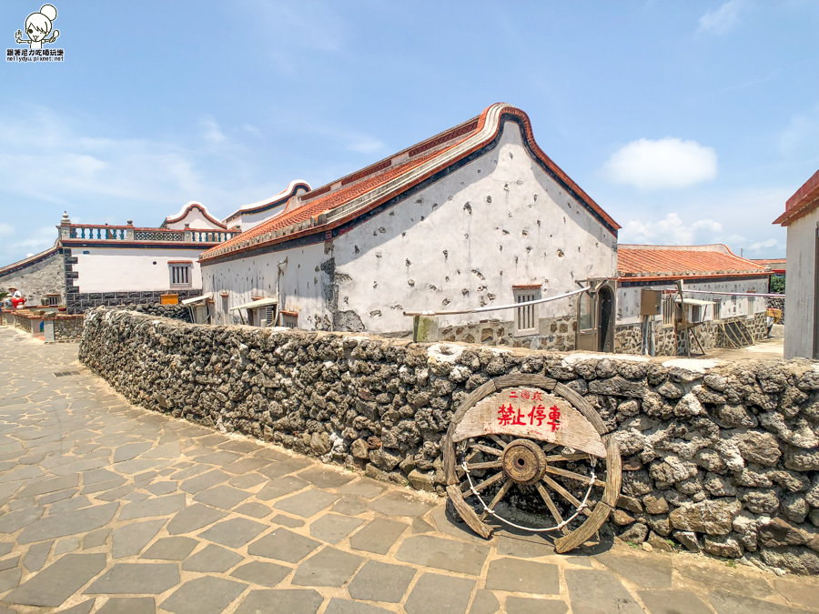

Slide 6
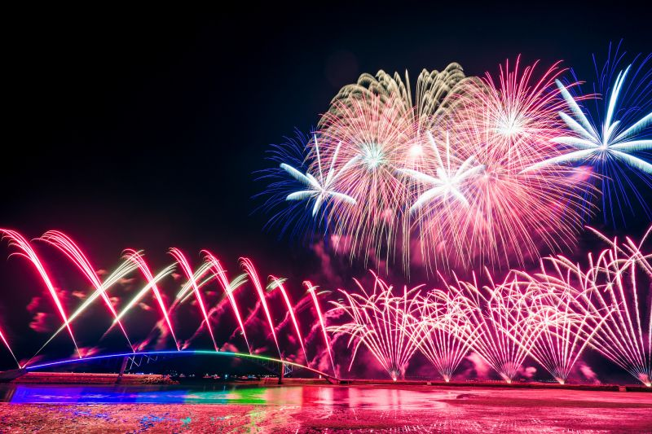

Slide 7
旅遊+學習+寫生
獲選澎湖4天3夜澎湖走讀之旅
!!!全程免費!!!

Slide 8
徵選組別
4名
1. 中年級組 (國小3.4年級)
2. 高年級組 (國小5.6年級)
3. 師長推薦組 (不開放徵選報名)
6名

Slide 9
徵選時程
把握寒假時間
趕快拍攝影片喔!
報名時間：即日起~111年03月04日 (報名表、影片及家長同意書繳交至樹人國小教導處)
網路投票：111年03月12日~111年04月08日
得獎公布：111年04月15日

Slide 10
徵選方式
報名表審查：填寫報名表(附件一) ，評分依據如下。
自我介紹(興趣、專長) (15%)
特殊表現(小校長、美術比賽得獎名次、說故事經歷等) (10%)
對澎湖的學習期待、以及自己具有那些適合參加走讀繪畫課程的特質與能力 (25%)
2. 網路人氣投票：錄製約1分鐘的影片，影片創作形式不拘，可以簡短自我介紹、說明自己參加動機、對未來的期許等。 (50%)
3. 家長同意書(附件二)

